Slide 1
알림창 히스토리
지도교수 : 김병천

Slide 2
졸업작품 개요
컴퓨터웹정보공학과 MS트랙 졸업종합설계 과목에서 하나의 프로젝트를 설계, 제작하여 완성함으로써 이때까지의 배움을 정리하고 갈무리한다.
본 작품은 스마트폰의 알림창(Notification Bar)영역으로 들어오는 모든 알림(SMS 수신, 메신저 수신 및 알림, 기타 모든 알림)에 대하여 알림 수신과 동시에 해당 알림의 제목, 내용, 날짜 등의 정보를 스마트폰의 내부 데이터베이스에 저장한다. 사용자는 알림에 대한 통계 정보를 조회할 수 있으며, 더불어 알림을 백업하는 효과를 기대할 수 있다.

Slide 3
추진배경
졸업종합설계는 이때까지 배운 내용들을 하나의 작품으로 정리하는 과정이다. PC나 모바일이나 모든 어플리케이션의 기본은 로깅이라고 생각한다. 사용자에게 보여지지 않는 로그라 하더라도 내부적으로는 꼭 필요하기 때문이다.
로깅과 스마트폰을 연관지어 생각했을 때, 평소 상태바를 통해 알림이 들어오는 알림창의 기록들이 한번 지워지면 되돌려 볼 수 없어 불편했던 점이 떠올랐다. 이와 관련된 어플리케이션이 마켓이 없기도 하거니와 제작 난이도가 졸업작품에 적합하다 생각되어 추진하게 되었다.

Slide 4
목표
지난 알림창을 기록해주는 위젯이 안드로이드 4.3부터 기본적으로 제공된다. 이 위젯은 알림의 제목, 내용, 날짜를 기본적으로 기록하며 해당 메시지를 클릭하면 어플리케이션 설정 화면을 연결해준다. 하지만 스마트폰을 재시작한 이후, 즉 달빅머신 부팅 이후의 알림만 기록해준다는 이슈가 있다.
기본적으로 이 위젯의 기능을 따라가되 이 문제점을 해결하여 과거의 알림 기록까지도 어플리케이션의 내부 DB에 저장하는 것, 외부 백업, 복원, 모든 메시지의 목록 외에도 통계성 로깅 또한 목표로 한다.

Slide 5
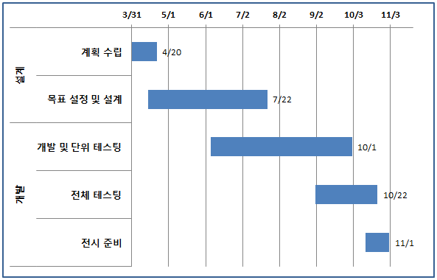
추진 일정

Slide 6
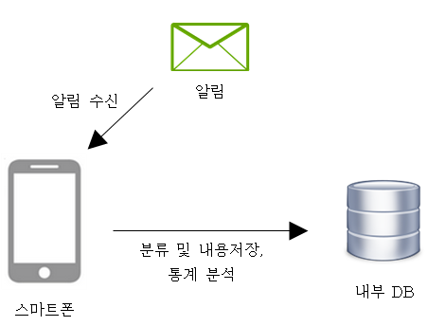
시스템 구조도

Slide 7

개발 환경

Slide 8
개발내용
관련 API
NotificationListenerService
Android 4.3 (API 18) 이상부터 사용 가능
스마트폰의 상태바를 아래로 밀어 내렸을 때 나타나는 영역(알림창 영역)으로 알림이 수신되는 이벤트에 관한 API로써, 알림을 수신하는 이벤트와 알림을 제거하는 이벤트를 제어

Slide 9
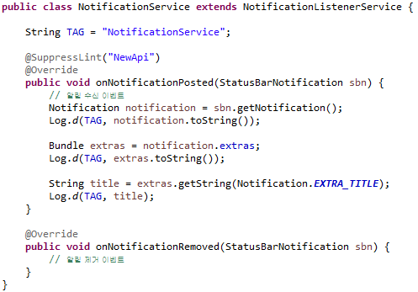
개발내용
소스 샘플

Slide 10
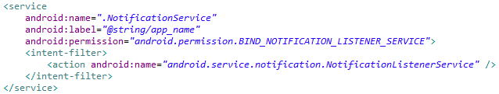
개발내용
퍼미션
관련 퍼미션
알림창 접근 권한을 설정해 주어야 한다. 다음 코드는 해당 설정화면을 띄우는 코드

Slide 11
기대효과 및 활용방안
① 알림 백업
② SMS 및 메신저 내용 저장
③ 스마트폰 사용 경향 분석

